Slide 1
날씨 기반 지능형 의류 추천 시스템
Project By:
데이터사이언스 20252413 이연우
데이터사이언스 20242405 이 인
데이터사이언스 20262402 김장원
의생명과학과 20252002 김민지

Slide 2
Part 1. 프로젝트 배경

Slide 3
프로젝트 소개
본 프로젝트는 날씨 데이터를 분석하여 기온과 체감온도 등의 요소를 반영한 옷차림을 추천하는 시스템을 구현한다.
또한 날씨에 따른 악세사리를 추천해주고, 성별 요소를 고려해 맞춤형 추천 기능을 통해 실생활에서 활용 가능한 서비스를 제안한다.

Slide 4
PROBLEM : 기존의 문제점
매일 아침 "오늘 뭐 입지?"라는 고민은 누구나 하지만, 단순히 기상청의 수치적 기온(예: 18°C)만 보고는 어떤 두께의 옷을 입어야 할지 직관적으로 체감하기 어려움.
급격한 환절기나 변덕스러운 기상 변화 속에서 잘못된 옷차림 선택으로 불편함을 겪는 일상적인 페인 포인트(Pain Point)가 존재함.
SOLUTION : 프로젝트 목적 및 핵심 기능
하이브리드 데이터 융합: 실제 대중들의 성별 트렌드가 반영된 인스타그램 크롤링 데이터셋을 결합하여 현실성 확보
개인화 추천 엔진 구축: 랜덤 포레스트(Random Forest) 알고리즘을 통해 사용자의 성별, 당일 기온, 날씨를 종합 분석하는 정밀 모델 구현
복합 큐레이션 서비스: 직관적인 의류 두께감(outfit_level) 제안은 물론, 우산이나 선글라스 같은 날씨 맞춤형 액세서리까지 한 번에 추천하는
실용적 프로그램 개발

Slide 5
Part 2. 데이터 설계 및 수집

Slide 6

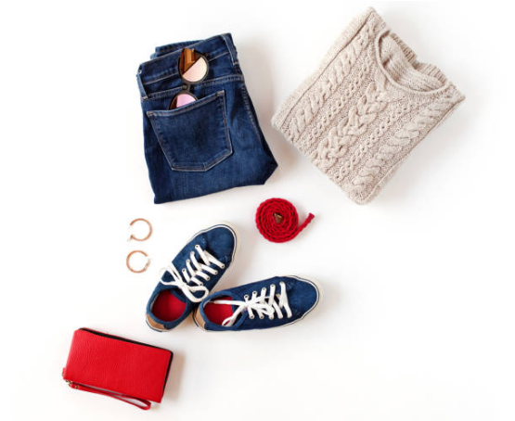
학습 데이터 구성 및 생성 전략
데이터 피처 설계
실제 기온, 체감 온도, 날씨 상태, 성별 등 다각도 변수를 고려하여 의류 카테고리별 최적의 추천 데이터를 설계하였습니다.
→
독립 변수: 기온, 체감온도, 날씨, 성별
→
종속 변수: 데이터셋 내 정의된 의류 추천 레벨
→
성별 분리: 성별에 따라 맞춤형 추천을 위한 데이터 분리

Slide 7

데이터 수집 및 전처리 파이프라인
다중 소스 데이터 통합
자체 생성 데이터와 외부 트렌드 데이터를 결합하여 모델의 실용성을 극대화하였습니다.
→
자체 데이터 수집: 자체적으로 날씨와 체감온도에 따른 옷차림을 생성
→
크롤링: 인스타그램 등 SNS 패션 트렌드 데이터 수집
→
환경 최적화: Google Drive 연동으로 데이터 보존성 확보
→
전처리: 데이터 연동 및 통합, 데이터 정제 및 매핑, 규칙 기반 타겟 라벨링, 머신러닝 인코딩
→
데이터 규모: 10,000개 이상의 데이터 확보

Slide 8

데이터 전처리
1. 온/오프라인 데이터 연동 및 환경 최적화
클라우드 데이터 연동: google.colab.drive 모듈을 활용하여 구글 드라이브 내에 저장된 인스타 그램 패션 데이터셋 수집 연동
오픈 데이터 인프라 연동: GitHub 원격 레포지토리에 업로드된 데이터셋을 URL 형태로 실시간 동적 로드

Slide 9
데이터 전처리
2. 데이터 구조 통합 및 예외 처리
한국어 인코딩 최적화: 인스타그램 크롤링 데이터 파일 로드 시 발생하는 한글 깨짐 오류 및 디코딩 예외를 방지하기 위해 encoding='cp949' 옵션을 적용하여 텍스트 데이터를 인코딩 처리함
결측 특징 생성 및 구조 동질화: 인스타그램 데이터셋에 누락된 아우터 및 이너 칼럼을 신규 생성하고 기본값으로 초기화하여 두 데이터셋의 스키마를 일치시킴
칼럼명 표준화: 데이터셋 간 상이한 특징 이름 (accessory -> accessories) 을 통일하여 연결 오류 방지
데이터셋 병합 및 정렬: 정의된 표준 칼럼 순서에 맞춰 열을 재배치한 후, pd.concat(ignore_index=True)를 통해 하나의 통합 데이터셋으로 병합

Slide 10




Slide 11
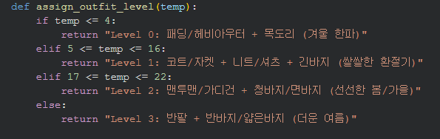
데이터 전처리
3. 규칙 기반 타겟 라벨링
도메인 지식 기반 파생 변수 생성: 기온 수치 데이터를 그대로 쓰지 않고, 옷차림 추천 목적에 맞게 4단계 의류 두께감 카테고리라는 파생 변수를 새로 생성
수학적 구간 분기 알고리즘 적용: assign_outfit_level 커스텀 함수를 구축하여 겨울 한파(Level 0, 4도 이하)부터 더운 여름(Level 3, 23도 이상)까지 예외 없는 명확한 규칙 기반 라벨링 수행

Slide 12
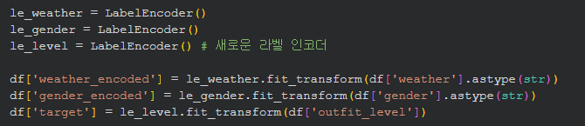
데이터 전처리
4. 범주형 데이터 변환
Label Encoder 활용 수치화: 텍스트로 된 날씨, 성별 독립 변수와 예측 목표인 outfit_Level 종속 변수를 AI모델이 연산할 수 있도록 정수형 변수로 최종 인코딩

Slide 13
Part 3. 머신러닝 모델 아키텍처

Slide 14






데이터 규모별 최적 알고리즘 선정
KNN (K-최근접 이웃)
Random Forest
LightGBM
100개 미만 초기 단계 데이터셋에 적합합니다. 구현이 용이하며 사람의 상식적 판단과 유사한 결과 도출이 가능합니다.
1,000개 규모의 중간 데이터셋에서 강점을 보입니다. 습도, 강수 등 변수 증가에도 과적합 없이 높은 정확도를 유지합니다.
10,000개 이상의 대규모 데이터에 최적화되었습니다. 이전 모델의 오차를 집중 학습하여 압도적인 학습 속도와 정밀도를 자랑합니다.

Slide 15
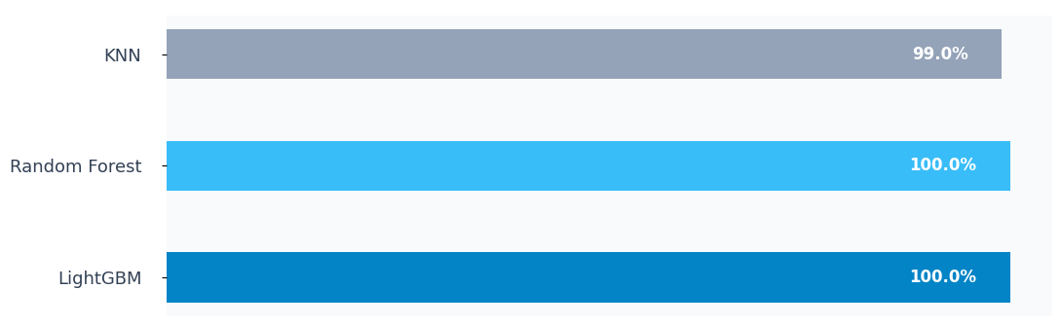
모델별 성능 비교 분석

Slide 16
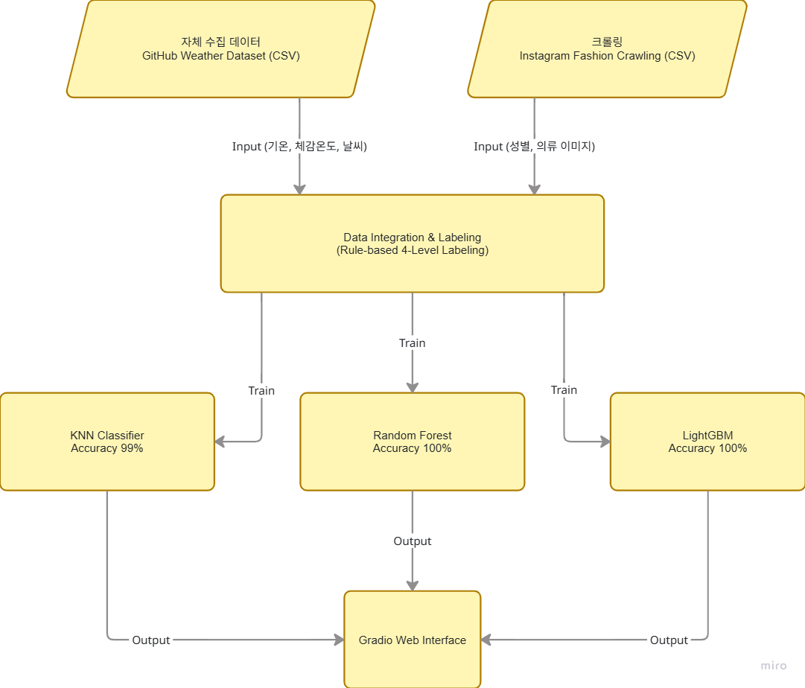
모델 아키텍쳐

Slide 17

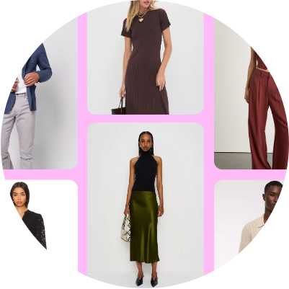
사용자 맞춤형 정밀 추천 로직
실시간 성별 및 기상 분기
모델의 예측 결과를 바탕으로 사용자 환경을 실시간으로 감지하여 최적의 아이템을 선별합니다.
→
성별 필터링: 치마 추천 방지 등 성별 맞춤형 하의 매칭
→
기상 보정 로직: 강수량과 기온을 결합한 지능형 판단
→
추가용품 제안: 방한용품(목도리, 핫팩), 여름용품(선글라스), 비오는 날(우산)

Slide 18





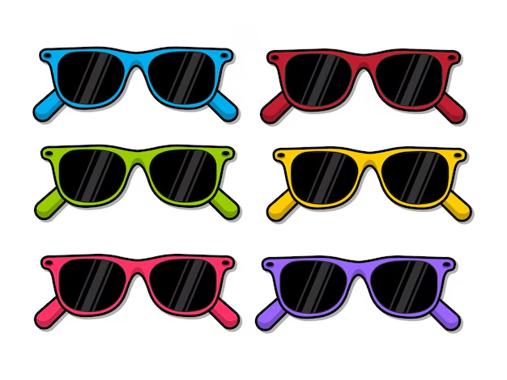


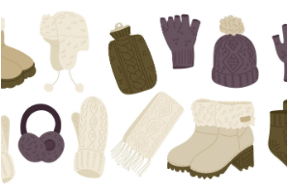
상황별 필수 악세사리 서브 로직
비 오는 날
추운/눈 오는 날
더운/맑은 날
우산, 레인부츠 추천
목도리, 장갑, 핫팩
선글라스, 모자, 양산

Slide 19

확률 기반 스타일링 다양성 확보
매번 고정된 결과만 제공하는 시스템의 한계를 극복하기 위해 확률적 무작위 추출 알고리즘을 결합하였습니다.
→
독립적 셔플: 상/하의, 아우터 리스트를 독립 배열로 관리
→
random.choice: 사용자 접속 시마다 새로운 조합 생성
→
경험적 가치: 한정된 데이터셋으로도 무한한 코디 조합 제공

Slide 20
Part 4. 웹 인터페이스 구현

Slide 21
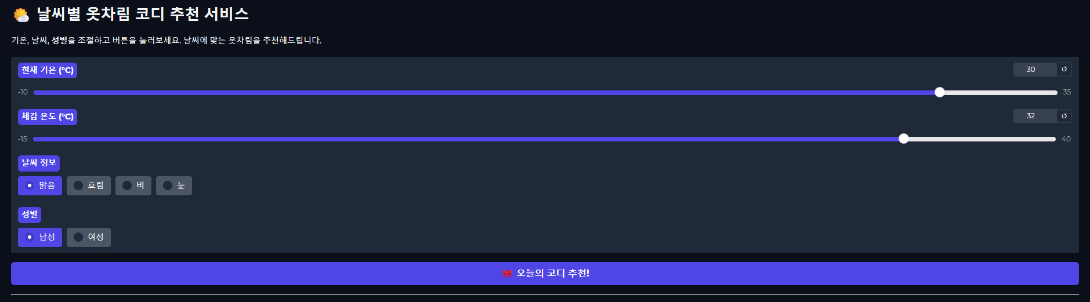
요즘 날씨🍦

Slide 22
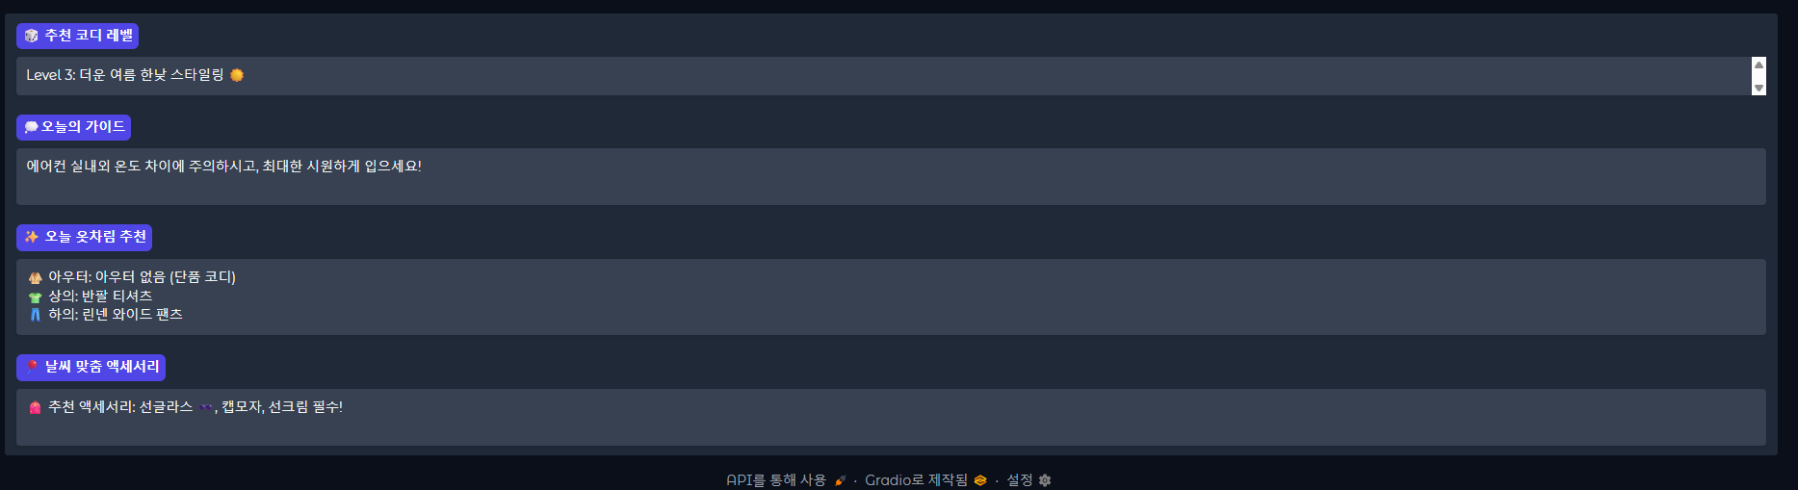
옷차림 추천👕

Slide 23
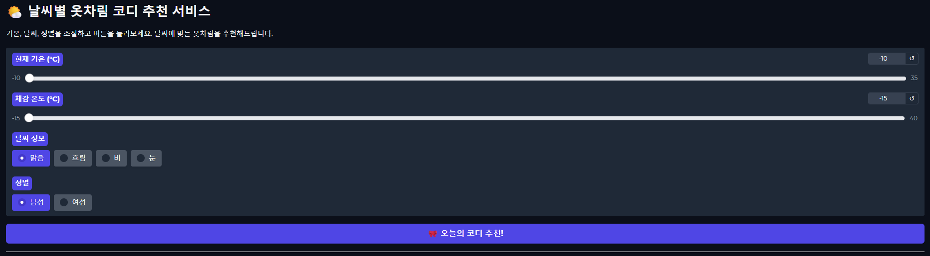
겨울철 날씨⛄

Slide 24
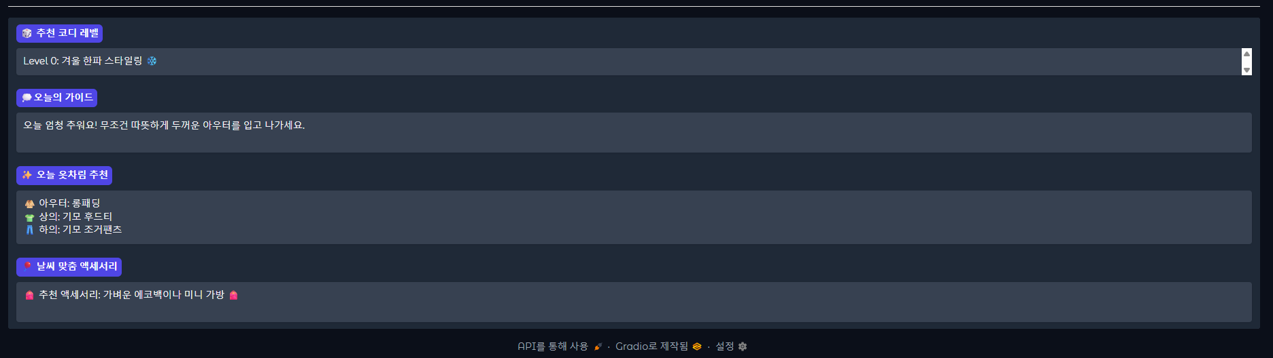
옷차림 추천🧤

Slide 25
웹 인터페이스 고도화

Slide 26
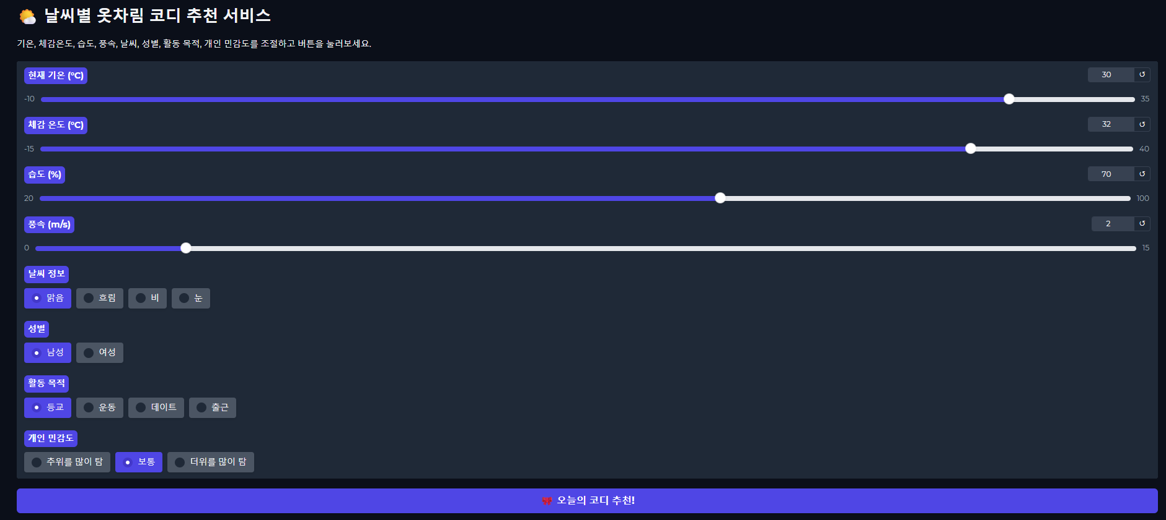
요즘 날씨🍦

Slide 27
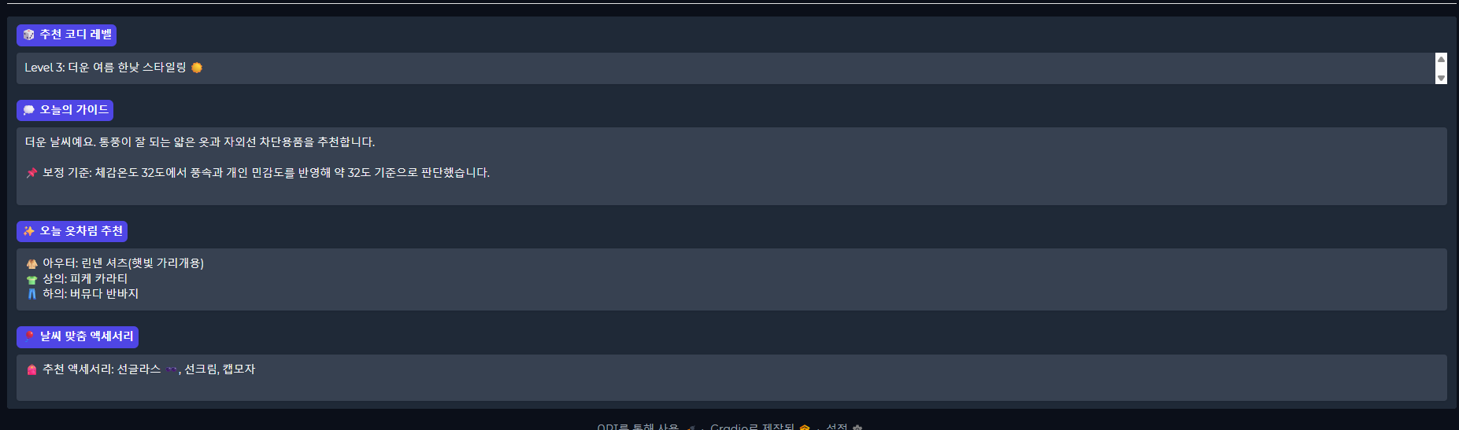
옷차림 추천👕

Slide 28
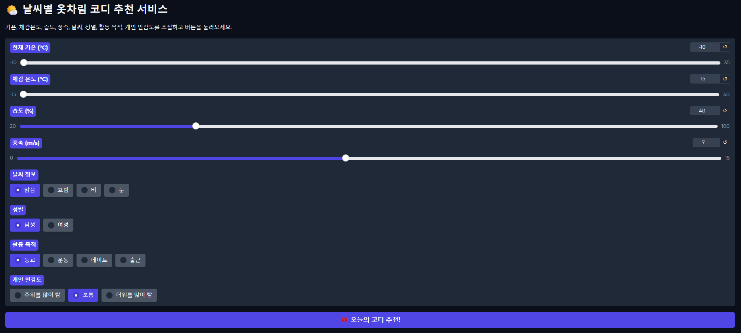
겨울철 날씨⛄

Slide 29
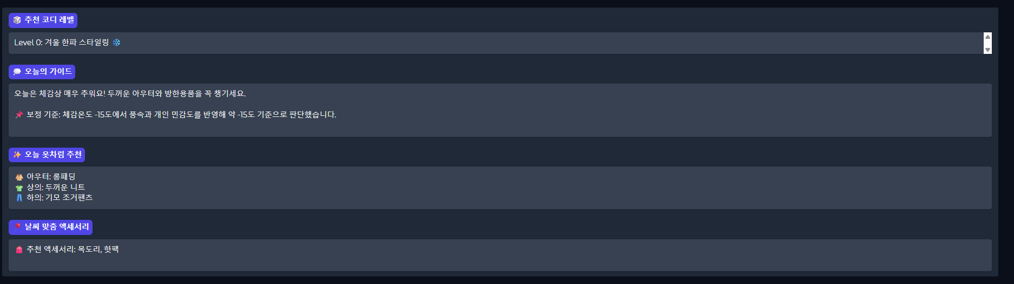
옷차림 추천🧤

Slide 30
감사합니다!

